Slide 1

第3章 存储管理
—虚拟内存管理
电子科技大学
计算机科学与工程学院
李玉军

Slide 2
第三章 存储管理
基本内存管理
虚拟内存管理

Slide 3
虚拟内存的支持条件
要使虚存比较实用且有效，两方面因素
分页或分段的硬件支持
操作系统必须有管理页或段在内存和辅存之间移动的软件

Slide 4
虚拟内存管理主要内容
1
硬件和控制结构
2
操作系统软件

Slide 5
虚拟内存术语
虚拟内存 | 在存储分配机制中，辅存可以被看作是主存的一部分来完成寻址。程序使用的地址与内存系统用于识别的物理存储的地址是不同的，程序生成的地址会自动转换为机器地址。虚拟存储的大小受计算机系统寻址机制和可用的辅存容量限制，而不受主存储实际大小的限制。
虚拟地址 | 在虚拟内存中分配给某一位置的地址，它使得该位置可被访问，就好像是主存的一部分那样。有时也称为逻辑地址
虚拟地址空间 | 分配给进程的虚拟存储
地址空间 | 用于某进程的内存地址范围
实地址 | 内存中存储位置的地址

Slide 6
3.4 硬件和控制结构
分页和分段内存管理的两个基本特征
进程中所有内存访问都是逻辑地址，这些逻辑地址会在运行时动态地转换为物理地址。
一个进程可划分为许多块（页和段），在执行过程中，这些块不需要连续地位于内存中
若上述特征存在，则在一个进程执行过程中，该进程不需要所有页或所有段都在内存中。

Slide 7
3.4 硬件和控制结构
进程的执行过程：
操作系统仅读取包含程序开始处的一个或几个块进入内存
任意时刻，进程驻留在内存中的部分——驻留集
访问一个不在内存中的逻辑地址时（称为内存失效），产生一个中断
操作系统把被中断的进程置为阻塞状态
操作系统把该进程中包含引发内存失效的部分读入内存
操作系统产生一个磁盘I/O读请求
在执行磁盘 I/O期间，操作系统调度另外一个进程运行
磁盘I/O完成后产生中断，操作系统将相应的进程置于就绪状态

Slide 8
3.4 硬件和控制结构
提高系统资源利用率的方法
内存中保留多个进程
每个进程仅装入了部分块
任何时刻内存中的进程至少有一个处于就绪状态
提高了处理器的利用率
进程可以比内存的全部空间还大
基于分页和分段的技术，操作系统和硬件只加载程序的一部分
程序员面对的是一个巨大内存，大小与磁盘存储器相关

Slide 9
3.4 硬件和控制结构
实存储器（实存）
主存, 实际的物理内存
虚拟内存（虚存）
磁盘上的空间
更有效地支持并发，并能减轻用户对内存的严格限制

Slide 10
3.4 硬件和控制结构
使用和不使用虚存技术下分页和分段的特点
简单分页 | 虚拟分页 | 简单分段 | 虚拟分段
内存划分为大小固定的块：页框 |  | 内存未划分
程序被编译器或内存管理系统划分为页 |  | 程序员给编译器指定程序段（程序员决定）
页框中有内部碎片 |  | 无内部碎片
无外部碎片 |  | 有外部碎片
OS必须给每个进程维护一个页表 |  | OS必须给每个进程维护一个段表
OS必须维护一个空闲页框列表 |  | OS必须维护一个内存空闲分区列表
处理器使用页号和偏移量来计算绝对地址 |  | 处理器使用段号和偏移量来计算绝对地址
进程运行时，所有页都在内存，除非采用覆盖技术 | 进程运行时，并非所有页都在内存，仅在需要时读入 | 进程运行时，所有段都在内存，除非采用覆盖技术 | 进程运行时，并非所有段都在内存，仅在需要时读入
 | 把一页读入内存可能需要把另一页写出到磁盘 |  | 把一个段读入内存可能需要把另一个段或几个段写出到磁盘

Slide 11
3.4.1 局部性和虚拟内存
进程只有部分块在内存，这样可在内存中保留更多进程
操作系统必须“聪明”的管理这个方案
当内存空间几乎被进程块占据时，每读取一块，必须把另一块换出，可能出现抖动
抖动：将要用到的块被换出，系统又得很快将它取回，导致页面被频繁地换入换出，缺页率急剧增加
处理器的大部分时间都用于交换而非执行指令
为了避免这种情况，操作系统试图根据最近的历史来猜测将来最可能用到的块

Slide 12

3.4.1 局部性和虚拟内存
局部性原理
存储器的访问呈簇(cluster)性，簇在很长一段时间内，使用的簇会发生变化，但在很短的时间内，处理器基本上只与固定的簇打交道。
描述了进程中程序和数据引用的集簇倾向
在很短的时间内仅需要进程的一部分块
对将来可能会访问的块进行猜测，以避免抖动
局部性原理表明虚存方案是可行的

Slide 13
3.4.2 分页
虚拟内存通常与使用分页的系统联系在一起
首个使用分页实现虚拟的Atlas计算机
每个进程都有自己的页表
分页的虚存方案中，页表项变得更复杂

Slide 14
3.4.2 分页
页表项
存在位P：表明对应的页是否在内存
页框号：若页在内存，则有对应的页框号
修改为M：表明相应页上次装入内存到现在是否修改过
是，换出时要更新辅存上对应页
否，换出时不必更新
虚拟地址
页表项
页号 | 偏移量
P | M | 其它控制位 | 页框号
分页

Slide 15
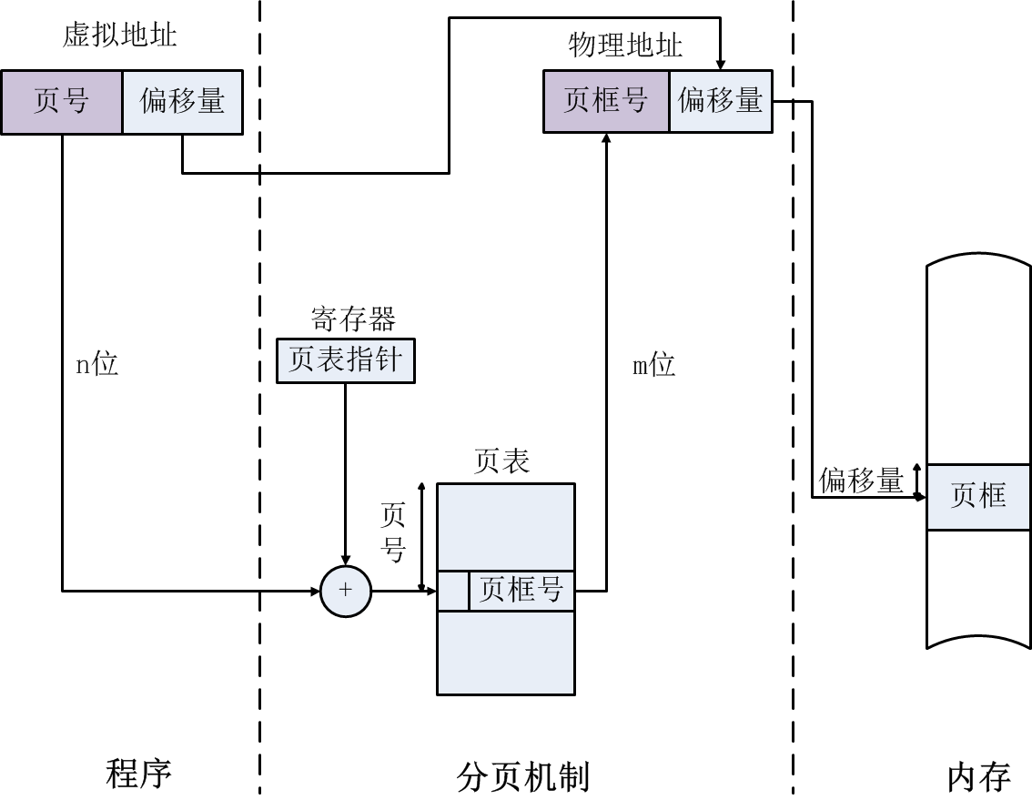
3.4.2 分页
分页系统中的地址转换
页表位于内存
进程运行时，一个寄存器保存页表的起始地址
虚拟地址的页号用于检索页表，查找对应页框号
页框号与虚拟地址的偏移量结合起来形成物理地址

Slide 16
3.4.2 分页
虚存分页系统地址转换示例
某虚拟存储器的用户编程空间共32个页面，每页为1KB，内存为16KB。假定某时刻一用户页表中已调入内存的页面对应的物理块号如下表：
页号 | 物理块号
9 | 5
1 | 10
2 | 4
8 | 7
则逻辑地址0A5C对应的物理地址为 ？

Slide 17
3.4.2 分页
虚存分页系统地址转换示例
0A5C＝0000 1010 0101 1100
页号为2，对应块号为4，有：
物理地址：0001 0010 0101 1100
即：125C

Slide 18
3.4.2 分页
庞大的页表组织
每个进程一个页表，如果进程的逻辑地址空间大，则页表庞大
例如，在Vax机中，每个进程虚存空间可达2³¹=2GB，若每个页大小2⁹=512字节，则需要2²²个页表项
大多数虚拟内存方案在虚存而非内存中保存页表
页表和其他页一样服从分页管理
进程运行时，它的页表至少一部分在内存，这部分包含正在运行页的页表项
那么，如何处理大页表的存储与检索呢？

Slide 19
3.4.2 分页
庞大页表的离散存储解决方案——多级页表
两级页表
将页表进行分页，典型情况下，每页大小最大限制与进程分页大小一致，如pentium处理器
建立页目录，每项指向一页页表
如果页目录长度为X，一个页表的包含的页表项数为Y，则一个进程可以有XY页。

Slide 20
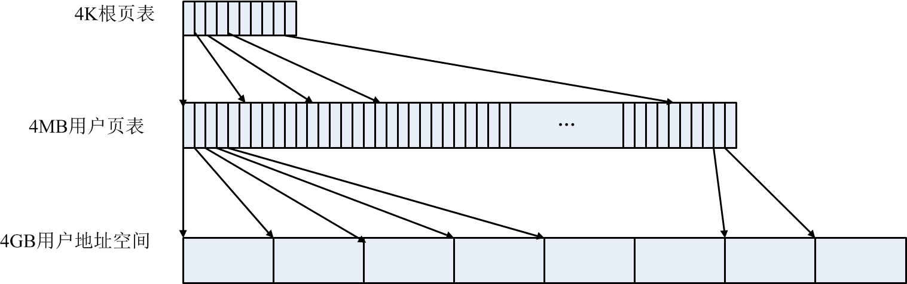
3.4.2 分页
32位地址的两级页表
页尺寸4KB（2¹²），4G的虚拟地址空间(用户地址空间)由2²⁰页组成
每个页表项4字节，页表大小总共需要4MB(2²²)
巨大页表空间需2¹⁰页存储，因此可保留在虚存中，并建立根页表来索引
根页表包含2^{10个}页表项，占用4KB内存
图8.3 两级层次页表

Slide 21
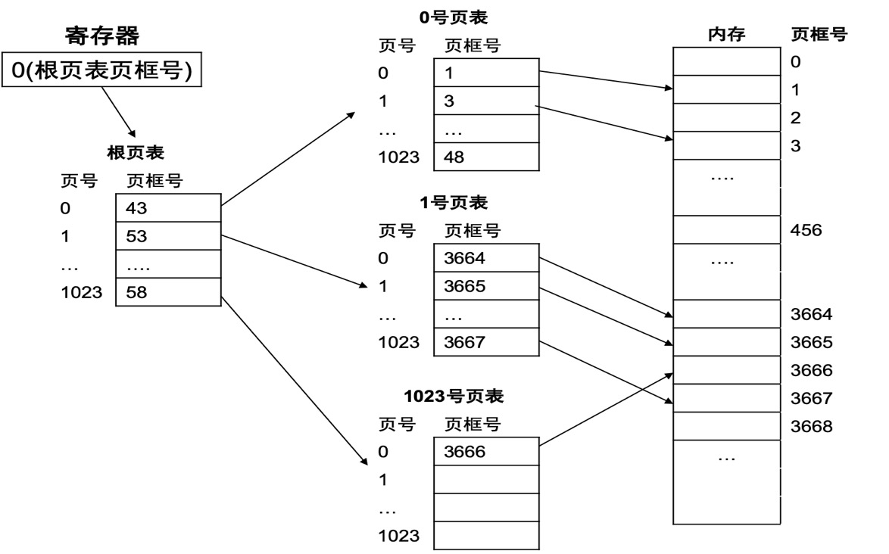
3.4.2 分页
两级分页的逻辑地址结构
32位地址的两级页表地址映射示意（与图8.3对应）
页表页号（页目录号） | 页号 | 页内偏移地址

Slide 22
3.4.2 分页
两级分页的逻辑地址结构
两级分页中的地址转换
虚拟地址（逻辑地址）结构中分离出根页表号（如前例虚拟地址前10位）
检索根页表，查找关于用户页的页表项
如果不在内存，产生一次缺页中断
若在内存，用虚拟地址中间页号（如前例虚拟地址中间10位）检索用户页表，查找对应的页表项
得到页框号，和页内偏移量一起形成物理地址
页表页号 | 页号 | 页内偏移地址

Slide 23
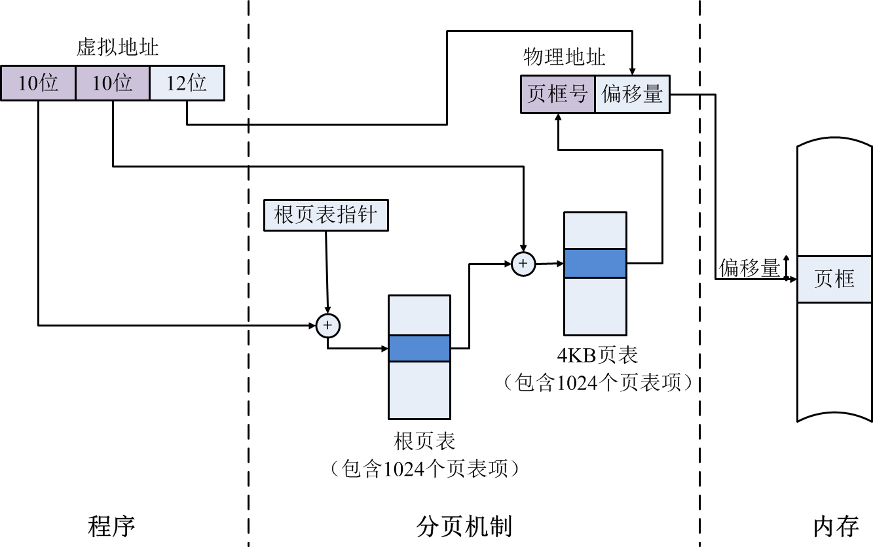
3.4.2 分页
二级页表地址转换示意图

Slide 24
3.4.2 分页
二级页表示例1
某计算机采用二级页表的分页存储管理方式，按字节编址，页大小为2¹⁰字节，页表项大小为2字节，逻辑地址结构为：
逻辑地址空间大小为2¹⁶页，则表示整个逻辑地址空间的页目录表中包含表项的个数至少是多少？
页目录号 | 页号 | 页内偏移量
128
( 2¹⁶/(2¹⁰/2) )

Slide 25
3.4.2 分页
二级页表示例2
80x86硬件分页地址，32位逻辑地址空间、4KB页面、4B页表项，如何将逻辑地址0x20021406转换为物理地址？
0x20021406转化为二进制，并进行划分
0010 0000 0000 0010 0001 0100 0000 0110
顶级页表字段
0x80，用于选择顶级页表的第0x80表项，指向二级页表
二级页表字段
0x21，用于选择二级页表的第0x21表项，指向逻辑地址所在页框
页内偏移地址字段
0x406，逻辑地址在页框内的偏移量

Slide 26
3.4.2 分页
二级页表地址转换示例3
32位逻辑地址空间、4KB页面、4B页表项、求逻辑地址4197721的物理地址？
页表项序号
0
1
…
0
1
…
0
1
…
0
1
…
…
101
202
…
303
404
…
505
606
…
707
808
…
91
101
一级页表：
物理块号
二级页表：
202
909

Slide 27
3.4.2 分页
二级页表地址转换示例3（续）
4197721转化为二进制，并进行划分
0100 0000 0000 1101 0101 1001
顶级页表字段
(01)₂，用于选择顶级页表的第1表项，指向二级页表202
二级页表字段
(0)₂，用于选择二级页表的第0表项，指向逻辑地址所在页框(505)₁₀ = (1 1111 1001)₂
页内偏移地址字段
(1101 0101 1001)₂逻辑地址在页框内的偏移量
物理地址： ( 1 1111 1001 1101 0101 1001)₂= ( 2071897)₁₀

Slide 28
3.4.2 分页
多级页表
对于某些机器，二级页表也可能非常大:
采用多级页表，对外层页表再进行分页，如三级页表
建立多级页表
会增加额外的存储空间。
页表的级数越多，地址转换过程越复杂，转换的速度也越慢。

Slide 29
3.4.2 分页
倒置页表（反置页表、倒排页表）
虚拟地址的页号部分使用一个简单的散列函数映射到散列表中
哈希值指向倒排页表
无论有多少进程、支持多少虚拟页，页表都只需要实存中的一个固定部分
页表结构称为“倒置”的原因是，它使用页框号而非虚拟页号来索引页表项

Slide 30
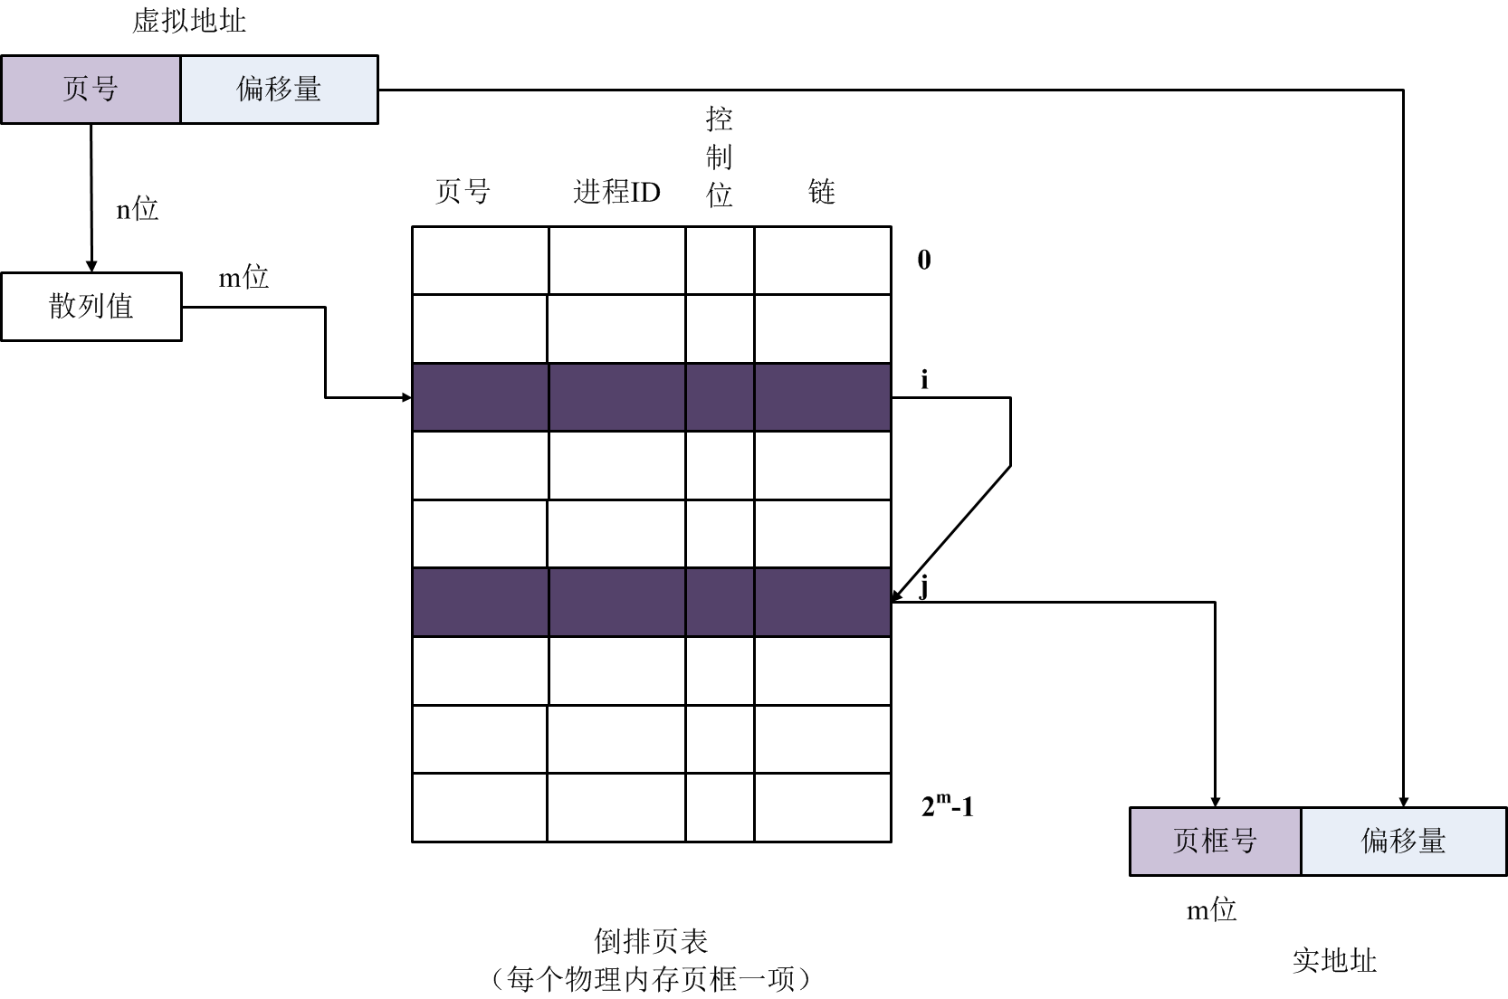
3.4.2 分页
倒置页表结构

Slide 31
3.4.2 分页
转换检测缓冲区TLB( translation lookaside buffer，快表)
每次虚存访问都可能会引起两次物理地址访问
一次取相应的页表项
另一次取需要的数据
为了克服这个问题，大多数虚拟内存方案都为页表项使用了一个特殊的高速缓存，称为转换检测缓冲区TLB（快表、联想存储器）
TLB包含最近用过的页表项

Slide 32
3.4.2 分页
具有快表的地址转换流程
给定一个虚拟地址，处理器首先检查TLB
若命中：即页表项在TLB中，检索页框号形成物理地址
若未命中：即页表项不在TLB中，检索进程页表，查找相应页表项
若“存在位”已置位，页位于内存，用页框号+偏移量形成物理地址，同时更新快表
若“存在位”未置位，页不在内存，产生缺页 (page fault)中断，装入所需页，更新页表

Slide 33
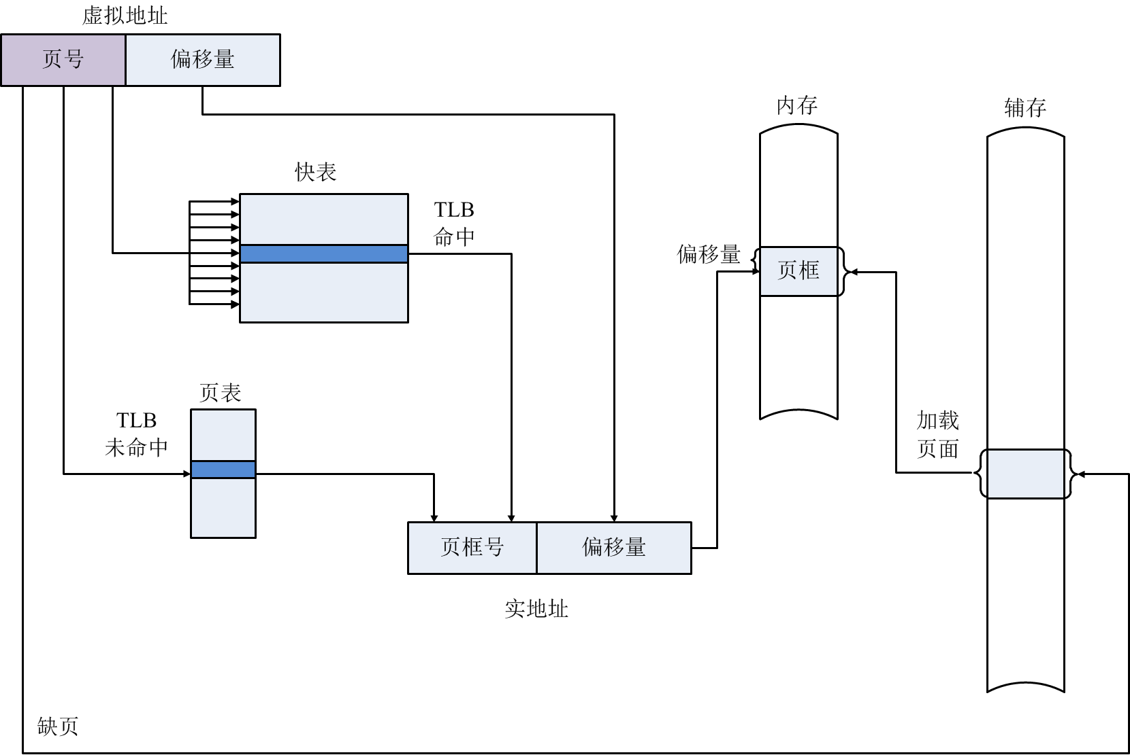
3.4.2 分页
具有快表的地址转换示意图

Slide 34
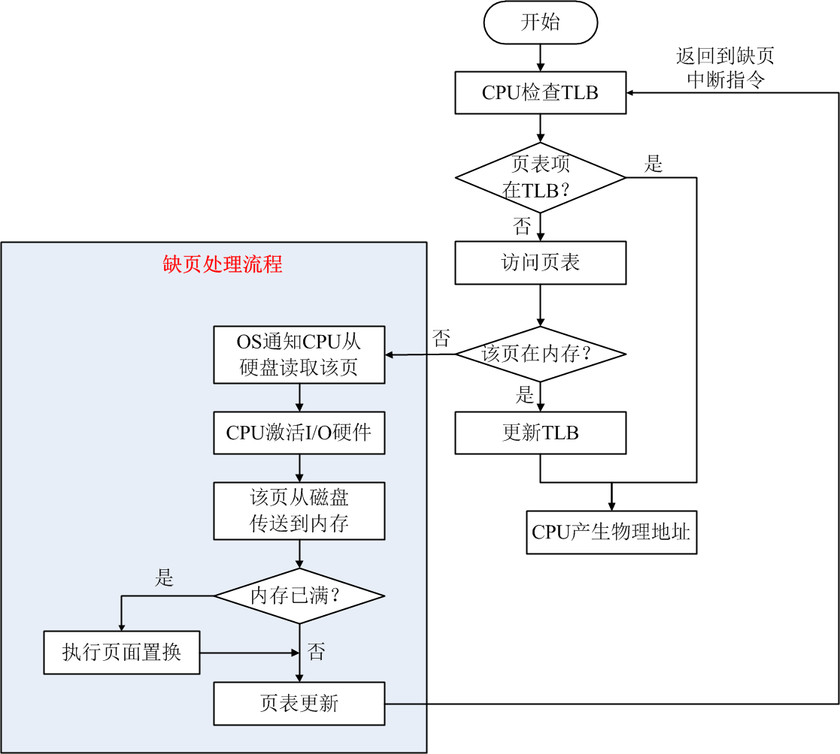
3.4.2 分页
具有快表的地址转换流程图

Slide 35
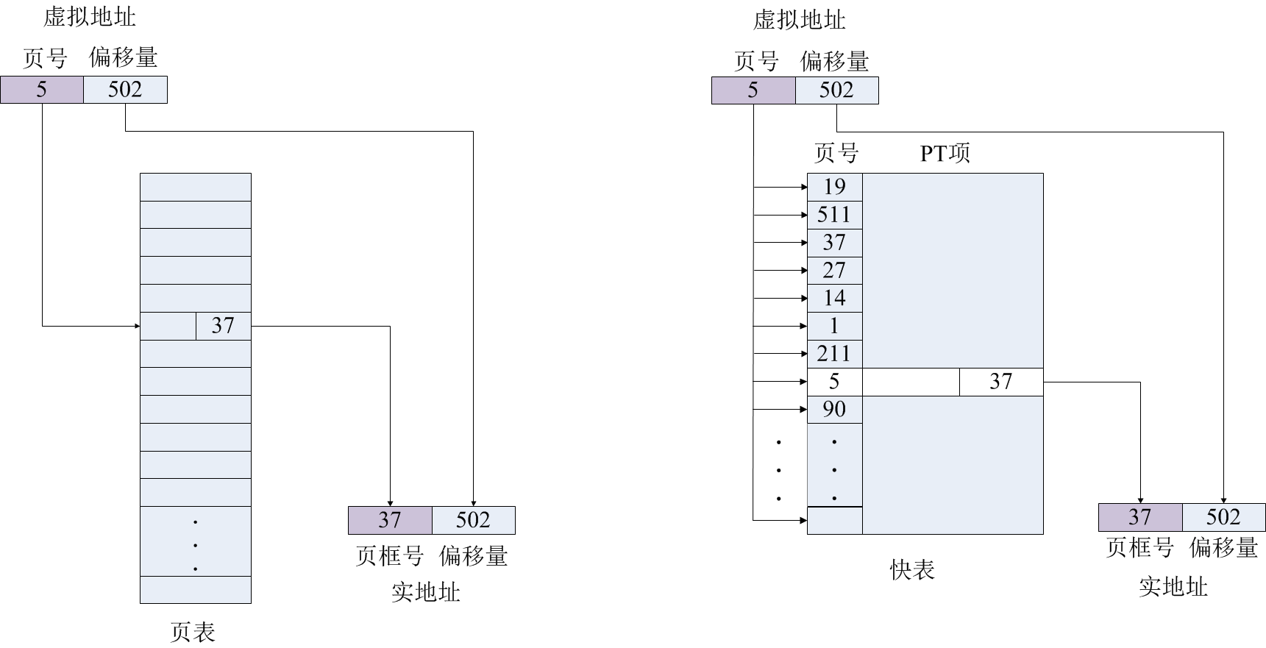
3.4.2 分页
页表项的直接查找和关联查找(即TLB查找)
TLB包含整个页表中的部分表项，因此不能简单地把页号编入TLB的索引
TLB中的项必须包括页号和完整的页表项
处理器的硬件机制允许同时查询许多TLB页，以确定是否存在匹配的页号

Slide 36
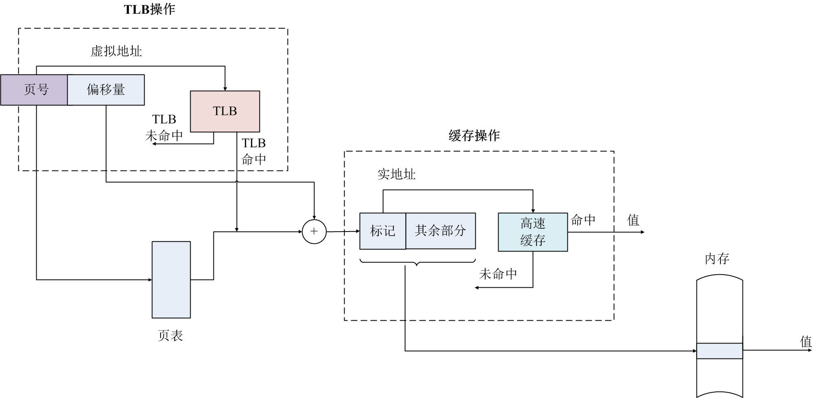
3.4.2 分页
TLB操作和内存高速缓存（Cache）操作
单次访问内存涉及CPU硬件的复杂性
页表项可能在TLB中，也可能在内存或磁盘中
被访问的字可能在高速缓存中，也可能在内存或磁盘中

Slide 37
3.4.2 分页
页尺寸
页越小，内部碎片的总量越少
页越小，每个进程需要的页的数量越多
页数量越多，进程的页表越大
对于多道程序设计，这意味着某些活动进程可能有一部分页表在虚存而非内存，则一次内存访问可能产生两次缺页中断
一次读取所需页表
一次读取进程页
基于大多数辅存设备的物理特性，希望页尺寸比较大，从而实现更有效的数据传输

Slide 38
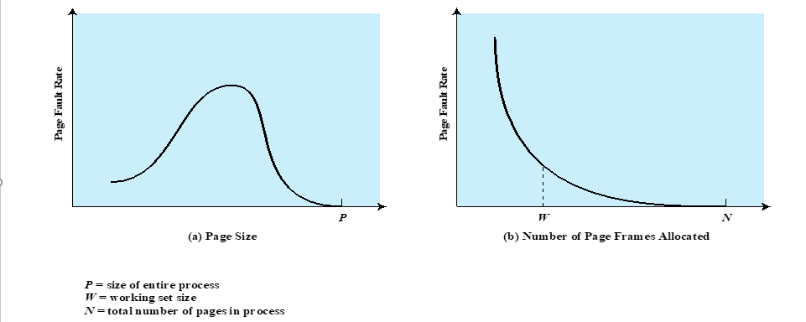
3.4.2 分页
缺页率与页尺寸的关系
页尺寸很小时，缺页率低
页尺寸增加时，缺页率增加
页尺寸较大时，缺页率下降
？分析上述情况的原因
缺页率与分配页框数的关系
对固定的页尺寸，当分配给进程的页框数增加时，缺页率下降

Slide 39
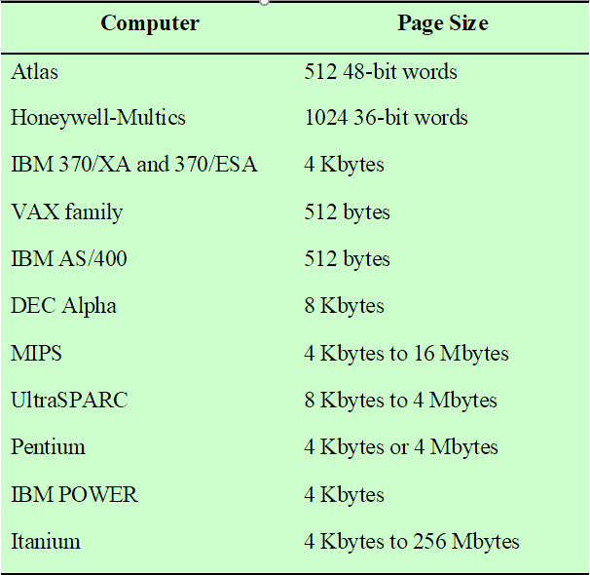
3.4.2 分页
表 8.3 页尺寸示例

Slide 40
3.4.2 分页
页尺寸
大型程序中所用的当代程序设计技术可能会降低进程的局部性
面向对象技术：对小程序和数据的引用会分散在不同对象中
多线程应用：指令流会突然变化，引用分散在内存中
页尺寸的设计问题与物理内存的大小和程序大小有关
当内存空间变大时，应用程序使用的地址空间也相应增长
在应用程序变得越来越复杂的个人计算机上最为明显

Slide 41
3.4.3 分段
分段
允许程序员把内存视作由多个地址空间或段组成
段大小不等，可以动态变化
内存访问时：
段号+段内偏移量
分段优点
简化了对不断增长的数据结构的处理
允许程序独立地改变或重新编译
有助于进程间的共享
有助于保护

Slide 42
3.4.3 分段
段的组织
每个进程一个段表，每个段表项包括
存在位P，标识相应的段是否位于内存
是，段表项还包括
段基址：相应段在内存中的起始地址
段长度
修改位M，标识相应的段是否已被修改
是，换出时需要写回辅存
否，换出时不需写回
其它控制位，如用于保护和共享
虚拟地址
段表项
段号 | 偏移量
P | M | 其它控制位 | 长度 | 段基址
仅分段

Slide 43
3.4.3 分段
段的组织
每个进程一个段表，每个段表项包括
存在位P，标识相应的段是否位于内存
是，段表项还包括
段基址：相应段在内存中的起始地址
段长度
修改位M，标识相应的段是否已被修改
是，换出时需要写回辅存
否，换出时不需写回
其它控制位，如用于保护和共享
虚拟地址
段表项
段号 | 偏移量
P | M | 其它控制位 | 长度 | 段基址
仅分段

Slide 44
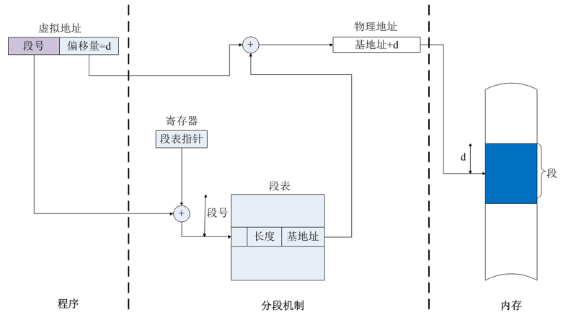
3.4.3 分段
分段系统中的地址转换
逻辑地址=段号+段内偏移量，寄存器存储段表地址
根据段表地址和段号查找段表，找到相应段在内存中的基地址
得到物理地址=基地址+段内偏移量

Slide 45
3.4.4 段页式
用户的地址空间被程序员划分为许多段，每段划分为许多固定大小的页
分段对程序员可见
支持数据结构增长：段长可变
支持共享和保护
分页对程序员透明
消除外部碎片
有效利用内存

Slide 46
3.4.4 段页式
段页式的逻辑地址
用户地址空间被程序员划分成若干段，每段划分成若干页
程序员的角度：逻辑地址 = 段号+段内偏移量
系统的角度：段内偏移量 = 页号+页内偏移量
段表和页表
每个进程一个段表
每个段一个页表
段表项：含段长和对应页表的起始地址
页表项：含页框号、存在位P、修改位M等
虚拟地址（逻辑地址）
段号 | 页号 | 偏移量
段表项
页表项
控制位 | 长度 | 页表基址
P | M | 其它控制位 | 页框号
分段和分页的组合

Slide 47
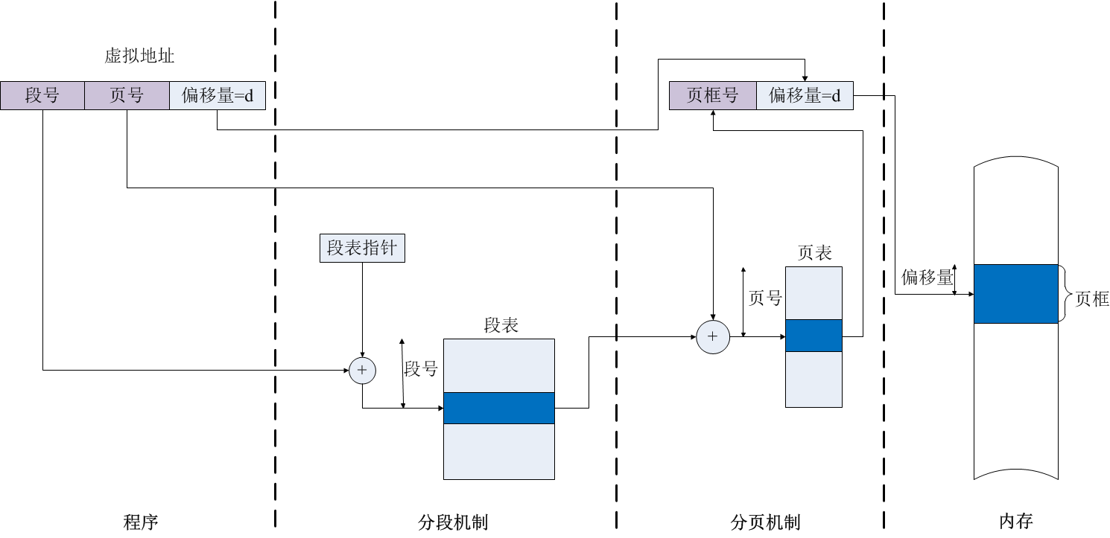
3.4.4 段页式
段页式的地址转换
虚拟地址（逻辑地址） = 段号 + 页号 + 偏移量，寄存器存放段表起始地址
根据段表起始地址和段号查找段表，得到对应段的页表起始地址
根据页表起始地址和页号查找页表，得到页框号
页框号和偏移量构成物理地址

Slide 48
3.4.4 段页式
思考
在段页式系统中，为了获得一条指令或数据，至少访问几次内存？
第一次，访问段表，从中获得该段的页表首址；
第二次，访问页表，从中取出逻辑地址指定的页面所在的页框号，并将该页框号和页内偏移量相加，形成物理地址；
第三次，根据物理地址，取出对应存储单元的指令或数据。

Slide 49
3.4.5 保护和共享
分段有助于实现保护和共享机制
保护
每个段都包括一个长度和一个基地址，可以控制非法访问
共享
一个段可以在多个进程的段表中被引用，实现共享

Slide 50
3.4.5 保护和共享
分段有助于实现共享示例
一个多用户系统，可同时接纳40个用户，每个都执行一个文本编辑程序(Text Editor)。如果文本编辑程序有160 KB的代码和另外40 KB的数据区，则总共需有 8000KB的内存空间来支持40个用户。如果160 KB的代码是可重入的(Reentrant)，（即能被共享），在内存中只需保留一份文本编辑程序的副本，此时所需的内存空间仅为1760 KB(40×40+160)，而不是8000 KB

Slide 51
3.4.5 保护和共享
分页中的共享
假定每个页面4KB，160KB的共享代码需要40个页面，每个进程需要40个页表项来存储相应信息

Slide 52
3.4.5 保护和共享
分段中的共享
共享部分作为一个段，每个进程仅需一个段表项来存放共享段信息。

Slide 53
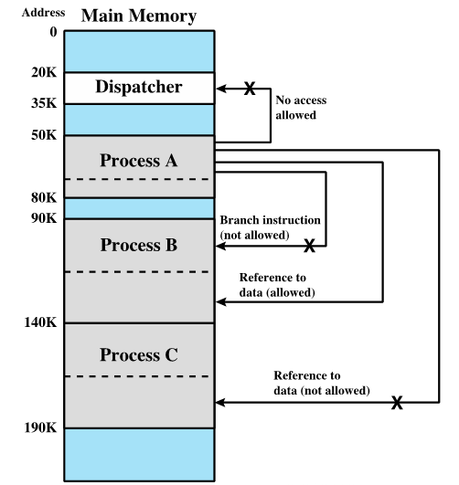
3.4.5 保护和共享
段间保护关系

Slide 54
3.5 操作系统软件
内存管理设计的三个基本选择:
是否使用虚拟技术
使用分页还是分段，或二者同用
为各种存储管理特征采用的算法

Slide 55
3.5 操作系统软件
读取策略 请求调页（Demand Paging） 预调页（Prepaging） 放置策略 驻留在内存中的位置 置换策略 基本算法 最优（OPT） 最近最少使用（LRU） 先进先出（FIFO） 时钟（CLOCK） 页缓冲 | 驻留集管理 驻留集大小 固定 可变 置换范围 全局 局部 清除策略 请求式清除（Demand） 预约式清除（Precleaning） 加载控制 多道程序度（系统并发度）
表 8.4 虚拟内存的操作系统策略

Slide 56


3.5.1 读取策略
读取策略：决定某页何时进入内存
两种方法:
请求
调页
预调页

Slide 57
3.5.1 读取策略
请求调页（Demand Paging）
仅在引用页面时，才把相应的页面调入内存
进程首次启动时，会发生很多缺页中断
局部性原则表明，大多数将来访问的页面都是最近读取的页面，一段时间后，缺页中断会降低到很低的水平。

Slide 58
3.5.1 读取策略
预调页（Prepaging）
额外读取所缺页面以外的页面
考虑大多数辅助储设备的特性：寻道、旋转延迟等
若进程的页面连续存储在辅存中，则一次读取多个页面会更有效
如果额外读取的页面未使用，则低效

Slide 59
3.5.2 放置策略
放置策略
确定进程驻留在内存中的位置
分段系统中的重要设计内容，如首次匹配、循环匹配等
分页或段内分页是无关紧要的，因为硬件以相同的效率执行地址转换功能
对于非一致存储访问（NonUniform Memeory Access, NUMA ）多处理器，需要自动放置策略

Slide 60
3.5.3 置换策略
页面置换涉及的问题
给每个活动进行分配多少个页框
置换范围，即计划置换的页集局限于产生缺页的进程本身，还是内存内的所有进程
具体淘汰哪个页面用以置换

Slide 61
3.5.3 置换策略
置换策略
读取新页时，如何选择内存中要淘汰的页面
目标：最近最不可能访问的页面
置换策略越精细，实现它的硬件和软件开销就越大

Slide 62
3.5.3 置换策略
页框锁定
当页框被锁定时，当前存储在该页框中的页面不能被置换
操作系统内核和重要的数据结构保存在锁定的页框中
I/O缓冲区和时间要求严格的区域可能保存在锁定的页框中
通过将锁定位与每个页框相关联来实现锁定

Slide 63
3.5.3 置换策略
选择置换页的基本算法:
最佳(Optimal, OPT)
最近最少使用 (Least recently used,LRU)
先进先出 (First-in-first-out , FIFO)
时钟(CLOCK)

Slide 64
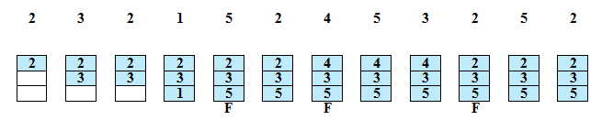
3.5.3 置换策略
最佳(OPT)
置换下次访问距当前时间最长的页面
理想算法，缺页率最少
页地址流
OPT
F表示所分配的页框在初始填满后产生缺页中断

Slide 65
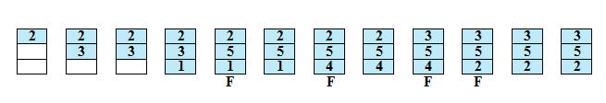
3.5.3 置换策略
最近最久未使用(LRU，最近最少使用)
置换内存中最长时间未引用的页面
根据局部性原理，这也是最近最不可能访问的页面
难以实施
每页添加最近访问时间戳——开销大
建立链表——开销大
页地址流
LRU
F表示所分配的页框在初始填满后产生缺页中断

Slide 66

3.5.3 置换策略
先进先出 (FIFO)
将分配给进程的页框视为循环缓冲区
页面以循环方式删除——简单的置换策略
置换驻留在内存中时间最长的页面
页地址流
FIFO
F表示所分配的页框在初始填满后产生缺页中断

Slide 67
3.5.3 置换策略
Belady异常现象——先进先出算法的特有现象
分配的页框数越多，缺页中断次数越少?
一个进程的页地址流为：1 2 3 4 1 2 5 1 2 3 4 5
页地址流中的页面数为 12，进程的页面数为5
Belady异常现象
随着分配的页框数增加，缺页中断次数有时反而增加
例子
一个进程的页地址流为：1 2 3 4 1 2 5 1 2 3 4 5
页框数为3时，缺页中断次数为？
页框数为4时，缺页中断次数为？
9
10

Slide 68
3.5.3 置换策略
时钟置换 (CLOCK)
每个页框关联一个使用位
当页面首次加载到内存中或被引用时，使用位设置为1
用于置换的候选页框集视作一个循环缓冲区
发生缺页中断时，首先检查表针指向页面，如果使用位为0，则新页面替换之；如果使用位为1，则清0，表针前移一个位置，重复上述过程。
A
B
C
D
E
F
G
H
I
J
K
L
当发生缺页中断时，检查表针指向的页面。根据U位采取动作：
U=0：淘汰页面
U=1：清除R位，并向前移动表针

Slide 69
3.5.3 置换策略
时钟Clock置换算法示例
页727进入内存前，需要选择一个页置换
从指针当前位置开始，顺时针移动，最后选择页556置换
用于替换候选页框循环缓冲区中的第一个页框
（a）替换一页前缓冲区的状态
（b）下一页被替换后缓冲区的状态

Slide 70
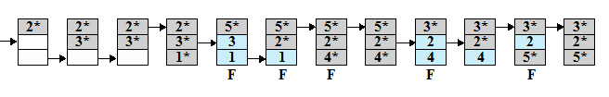
3.5.3 置换策略
时钟置换 (CLOCK)
页地址流
CLOCK
F表示所分配的页框在初始填满后产生缺页中断

Slide 71
3.5.3 置换策略
时钟置换算法示例
假设系统为某进程分配了3个页框，其页面走向如下：7 0 1 2 0 3 0 4，求采用CLCOK页面淘汰算法时缺页中断的次数

Slide 72
访问页面 | 页框１ | 页框２ | 页框３ | 说明 | 缺页否
初始状态 | －>∧ | ∧ | ∧ | P指向页框 1
 | 0 | 0 | 0
访问页面 7 | 7 | －>∧ | ∧ | 页面7的访问标志置1，P后移至页框2
 | 1 | 0 | 0
访问页面 0 | 7 | 0 | －>∧ | 页面0的访问标志置1，P后移至页框3
 | 1 | 1 | 0
访问页面 1 | －> 7 | 0 | 1 | 页面1的访问标志置1，P后移至页面7
 | 1 | 1 | 1
访问页面 2 | 2 | －>0 | 1 | P循环后移（修改访问位），找到访问位为０的页面并换出 | √
 | 1 | 0 | 0
访问页面 0 | 2 | －>0 | 1 | 修改页面0的访问标志，指针P不移动
 | 1 | 1 | 0
访问页面 3 | －> 2 | 0 | 3 | P循环后移（修改访问位），找到访问位为０的页面并换出 | √
 | 1 | 0 | 1
访问页面 0 | －> 2 | 0 | 3 | 修改页面0的访问标志，指针P不移动
 | 1 | 1 | 1
访问页面 4 | 4 | －>0 | 3 | P循环后移（修改访问位），找到访问位为０的页面并换出 | √
 | 1 | 0 | 0

Slide 73
3.5.3 置换策略
改进型时钟置换
考虑页面的修改情况
页面分类（u:访问位，m:修改位）
1类(U=0, M=0)：最近未被访问，又未被修改，最佳淘汰页。
2类(U=0, M=1)：最近未被访问，但已被修改页。
3类(U=1, M=0)：最近已被访问，但未被修改。
4类(U=1, M=1)：最近已被访问且被修改，最不应淘汰页。

Slide 74
3.5.3 置换策略
改进型时钟置换算法实现
选择最佳淘汰页面（U=0，M=0）
如果①失败，寻找第2类页面（U=0，M=1 ），并把所扫描过的页面的访问位U置0 。
如果②失败，回到步骤①。
改进型时钟置换算法实现简单，性能比较理想，被广泛采用。

Slide 75
3.5.3 置换策略
每1000次访问的缺页次数
分配的页框数
固定分配，局部置换，各种算法性能比较

Slide 76
3.5.3 置换策略
页缓冲
置换的页，如果要写回辅存，代价较大
在内存中采用页缓冲，提高了分页性能，并允许使用更简单的页面替换策略。
置换的页面
未修改，放入空闲页链表尾部
已修改，放入修改页链表尾部
不丢弃置换的页面，将之分配给两个列表中的一个
空闲页面链表
由可用来存放读入页的一系列页框构成
修改页面链表
已修改页按簇（成批）写回磁盘

Slide 77
3.5.3 置换策略
置换策略和高速缓存大小
对于较大的高速缓存，替换页会对性能产生影响
如果选择替换的页框在高速缓存中，则该高速缓存块及所装载的页面将失效
在使用页缓冲的系统中，可以使用页缓冲区中的页放置策略来提高高速缓存性能
大多数操作系统通过从页缓冲区中选择任意页框来放置需置换的页

Slide 78
3.5.4 驻留集管理
驻留集大小
操作系统必须决定将多少页面带入主内存
分配给每个进程的内存量越小，可以驻留在内存中的进程数量越多
加载少量页面会增加缺页
超出一定大小，进一步分配页面不会影响缺页率

Slide 79
3.5.4 驻留集管理
固定分配
可变分配
在主存储器中为进程提供固定数量的帧以在其中执行
发生缺页时，必须替换该进程的其中一个页面
允许分配给进程的页面帧数在进程的生命周期内变化

Slide 80
3.5.4 驻留集管理
置换范围
置换策略的作用范围分为全局和局部两类。
两种类型策略的实施都是在没有空闲页框时由缺页中断激活。
局部置换
仅在产生缺页中断的进程的驻留页中选择置换对象
全局置换
在整个内存中选择置换对象，只要不是锁定的页，都可以作为候选页

Slide 81
3.5.4 驻留集管理
 | 局部置换 | 全局置换
固定分配 | 分配给进程的页框数固定 从分配给该进程的页框中选择被置换的页 | 无此方案
可变分配 | 为了保存进程的工作集，分配给进程的页框数不时变化 从分配给该进程的页框中选择被置换的页 | 从内存中所有可用页框中选择被置换的页 这将导致进程驻留集大小不断变化

Slide 82
3.5.4 驻留集管理
固定分配，局部置换
需要事先确定分配给一个进程的页框数量
如果给进程分配的数量太小，将会产生较高的缺页率
如果分配的页框数太多，内存中只能有较少的程序
增加了处理器的空闲时间
增加了花在交换上(swapping)的时间

Slide 83
3.5.4 驻留集管理
可变分配，全局置换
最容易实现的方法，在很多操作系统里采用
操作系统维护一个空闲页框列表
当缺页中断发生时，一个空闲页框分配给缺页的进程
如果没有空闲页框，操作系统必须选择一个内存中的页框（没有锁定，没有被内核占用）作为置换对象
如果选择置换对象不当，将容易再次产生缺页中断，使用页缓冲可以缓解这个问题。

Slide 84
3.5.4 驻留集管理
可变分配，局部置换
当一个新进程装入内存时，分配一定数量的页框作为它的驻留集
当缺页中断发生时，从进程驻留集中选择一页用于置换
不时重新评估进程的页框分配情况，增加或减少分配的页框，以提高整体性能。
可变分配，局部置换的关键要素
决定驻留集大小的原则
驻留集大小变化的时机

Slide 85
3.5.4 驻留集管理
驻留集管理示例示例
设某计算机的逻辑地址空间和物理地址空间均为64KB，按字节编址。若某进程最多需要6页存储空间，页的大小为1KB。操作系统采用固定分配局部置换为此进程分配4个页框（Page Frame），如下表所示
若该进程执行到260时刻时，要访问逻辑地址为17CAH的数据，请回答
(1)该逻辑地址对应的页号是多少？
(2)若采用先进先出(FIFO)置换算法，该逻辑地址对应的物理地址是多少？要求给出计算过程。
(3)若采用时钟(CLOCK)置换算法，该逻辑地址对应的物理地址是多少？要求给出计算过程（设搜索下一页的指针沿着顺时针方向移动，且当前指向2号页框，如上图所示）
页号 | 页框号 | 装入时刻 | 访问位
0 | 7 | 130 | 1
1 | 4 | 230 | 1
2 | 2 | 200 | 1
3 | 9 | 160 | 1

Slide 86
3.5.4 驻留集管理
驻留集管理示例示例（续）
(1) 17CAH=(0001 0111 1100 1010)₂,页面大小为1KB，所以页内偏移量为10位，页号占6位，故对应的页号为5
(2) 页面走向为：0, 3, 2, 1, 5。采用FIFO算法时的页面置换情况为：
17CAH在页框7中，故其地址为：
(000111 11 1100 1010)₂=1FCAH
页面走向 | 0 | 3 | 2 | 1 | 5
页框２ |  |  | 2 | 2 | 2
页框４ |  |  |  | 1 | 1
页框７ | 0 | 0 | 0 | 0 | 5
页框９ |  | 3 | 3 | 3 | 3
缺页否 | 缺 | 缺 | 缺 | 缺 | 缺

Slide 87
3.5.4 驻留集管理
驻留集管理示例（续）
(3) 根据CLOCK算法，若当前指针所指页框的使用位为0，则替换该页；否则将使用位置0，并将指针指向下一个页框面继续查找。
根据题设和示意图，将从2号页框开始查找，前4次查找页框的顺序为2->4->7->9，并将页框的使用位置0。在第5次查找中，指针指向２号页框，因2号页框的使用位为0，故淘汰2号页框所对应的2号页面，把5号页面装入2号页框中，并将对应的使用位置为1。
17ACH在页框2中，故其地址为：
(000010 11 1100 1010)₂=0BCAH

Slide 88
3.5.4 驻留集管理
工作集
进程在虚拟时间t的参数为Δ的工作集W（t, Δ ），表示该进程在过去的Δ个虚拟时间单位被访问到的页集合
用进程访问内存的次数来衡量虚拟时间t，例如进程一系列的内存访问为r(1),r(2),…r(i)， r(i)表示第i次对内存页的访问，对应的虚拟时间为1,2,…i。 Δ为给定的虚拟时间窗口大小，如2次访问。
虚拟时间窗口越大，则工作集越大

Slide 89
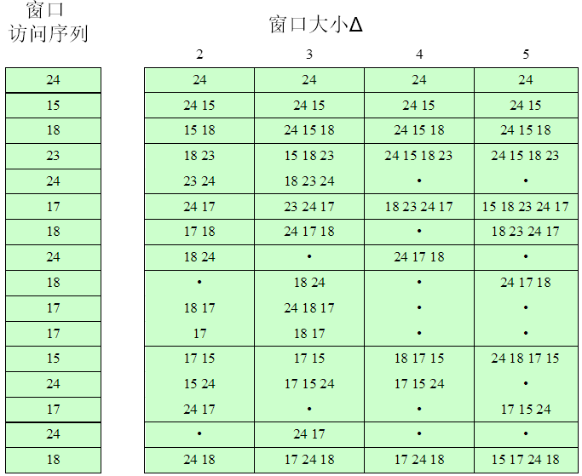
3.5.4 驻留集管理
给定窗口大小的工作集W（t, Δ ）示例：虚拟时间窗口越大，工作集越大

Slide 90
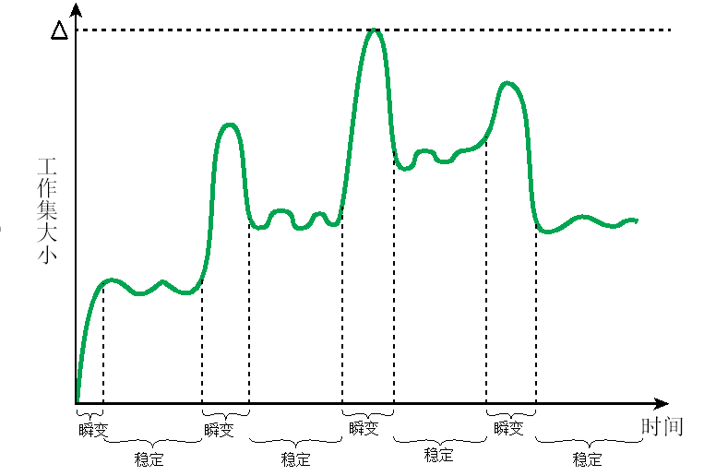
3.5.4 驻留集管理
对于固定的Δ ，工作集大小随时间变化的情况：
稳定阶段和快速变化阶段交替出现

Slide 91
3.5.4 驻留集管理
工作集策略
根据工作集来决定驻留集的大小
周期性的从驻留集中移去不在工作集中的页（近似LRU）
只有驻留集包含工作集时，才执行进程
工作集策略实际难以应用
工作集大小随时间变化
给每个进程测量工作集不现实，Δ最优值未知
近似工作集策略的应用(代表性算法PFF，VSWS)
用缺页率指导驻留集
缺页率低于某个阈值，减小驻留集
缺页率超过某个阈值，增加驻留集

Slide 92
3.5.4 驻留集管理
平均访问时间（有效访问时间）
若缺页率为p，内存的访问时间为ma，发生缺页时的访问时间为da，则平均访问时间为(1-p)*ma+p*da
有效访问时间的构成
缺页服务时间
进程重新执行时间
页面调入时间——20ms
寻道时间+旋转时间+数据传送时间
由于ma很小（<10ns），因此很低的缺页率也会导致很大的平均访问时间。
1ms

Slide 93
3.5.4 驻留集管理
有效访问时间示例1
假设内存的访问时间为10ns，发生缺页的访问时间为21ms，若因为缺页而出现的性能降低不超过10%，则缺页率的最大数值为多少？
有效访问时间EAT=(1-p)*0.01+21000*p，单位为us
EAT<=(1+10%)*0.01
p<= 0.000 000 05

Slide 94
3.5.4 驻留集管理
有效访问时间示例2
请求分页管理系统中，假设某进程的页表内容如下：
页面大小为4KB，一次内存的访问时间是100ns，一次快表(TLB)的访问时间是10ns，处理一次缺页的平均时间为10⁸ns(已含更新TLB和页表的时间)，进程的驻留集大小固定为2，采用最近最少使用置换算法(LRU)和局部淘汰策略。假设：①TLB初始为空；②地址转换时先访问TLB，若TLB未命中，再访问页表(忽略访问页表之后的TLB更新时间)；③有效位为0表示页面不在内存，产生缺页中断，缺页中断处理后，返回到产生缺页中断的指令处重新执行。设有虚地址访问序列2362H、1565H 、25A5H
(1)依次访问上述三个虚地址，各需要多少时间？
(2)基于上述访问序列，虚地址1565H的物理地址是多少？
页号 | 页框号 | 有效位
0 | 101H | 1
1 | - | 0
2 | 254H | 1

Slide 95
3.5.4 驻留集管理
有效访问时间示例2（续）
页面大小L=4K=1000H个字节
虚地址A1=2362H的页号为:(int)(2362H/1000H)=2
虚地址A2=1565H的页号为:(int)(1565H/1000H)=1
虚地址A3=25A5H的页号为:(int)(25A5H/1000H)=2
页面置换情况：
页面走向 | 2 | 1 | 2
页框101H |  | １ | １
页框254H | ２ | ２ | ２
说明 | 页面2在内存中，不会产生缺页中断，需将页表项放入快表中 | 页面１在不内存中，产生缺页中断，调入后将页表项放入快表中 | 页面2在内存中，不会产生缺页中断，此时页面2的页表项已在快表中

Slide 96
3.5.4 驻留集管理
有效访问时间示例2（续）
(1)虚地址A1的访问时间＝访问TLB的时间＋访问页表时间＋访问内存单元的时间＝10ns+100ns+100ns=210ns
虚地址A2的访问时间＝访问TLB的时间＋访问页表时间＋调页时间+访问TLB的时间＋访问内存单元的时间＝10ns+100ns+100000000+10ns+100ns=100000220ns
虚地址A3的访问时间＝访问TLB的时间＋访问内存单元的时间＝10ns+100ns=110ns
1565H的页号为1,对应的页框号为101H，其页内偏移量为565H，故物理地址为101565H.

Slide 97
3.5.5 清除策略
清除策略用于确定何时将修改过的页写回辅存
请求式清除（Demand cleaning）
只有当一页被选择用于置换时才被写回辅存
发生缺页中断的进程在解除阻塞前需等待两次页传送：写回修改页和读入新页
预约式清除（Precleaning）
将修改的多页在需要使用它们占据页框之前，成批写回辅存
预先写回辅存的页，在置换前可能又会被修改，使得预清除意义不大
结合页缓冲技术
只清除用于置换的页(非预先清除)
通过页缓冲，将置换的页放在已修改表和未修改表中，已修改表中的页可以成批写回辅存。

Slide 98
3.5.6 加载控制
加载控制
决定驻留在内存中的进程的数量
多道程序度multiprogramming level，也称系统并发度
对于有效的内存管理来讲非常重要
内存驻留的进程太少，当所有进程阻塞时，大量时间花在交换上。
内存驻留的进程太多会导致抖动，why?
处理器利用率
多道程序度
多道程序度对处理器利用率的影响

Slide 99
3.5.6 加载控制
L=S准则（Denning @1980）
发生缺页的平均时间L等于处理缺页故障的平均时间S，此时处理器的利用率最大
控制多道程序度
需挂起一个或多个驻留进程
选择哪些进程挂起
最低优先级进程
缺页中断的进程
最后被激活的进程
具有最小驻留集的进程
最大空间的进程
具有最大剩余执行时间的进程

Slide 100
作业6
1.什么是重定位，为什么需要重定位？
2.逻辑地址、相对地址和物理地址之间有什么区别？
3.页和页框之间有什么区别？
4.页和段之间有什么区别？
5.系统使用简单分页，内存大小为2³²字节，页大小为2¹⁰字节，逻辑地址空间包含2¹⁶页。
a. 逻辑地址有多少位？
b. 一个页框有多少字节
c. 物理地址中的多少位是页框号？
d. 页表中有多少个表项？

Slide 101
作业6
6. 在使用下列内存管理方案的情况下，分别写出逻辑地址0001010010111010转换为物理地址的过程。
a. 分页系统，页面大小为256字节，页表中页框号是页号的四分之一
b. 分段系统，分段的大小为1K，段表中该段的基址 = 22 + 4096 * 段号

Slide 102
作业6
7. 在一个简单的分段系统中，包括如下段表：
对如下的每一个逻辑地址，确定其对应的物理地址或者说明段错误是否发生：
a.0, 198 b.2, 156 c.1, 530 d.3, 444 e. 0, 222
起始地址 | 长度（字节）
660 | 248
1752 | 422
222 | 198
996 | 604

Slide 103
作业6
8.某计算机采用32位段页式虚拟存储器，按字节编址，每个段最多可以有4K页，页大小为8KB，物理主存容量为1024MB。请回答以下问题： （1） 给出逻辑地址结构并说明理由。 （2） 计算逻辑地址0X4EB9FDE3的段号，段内页号及页内偏移值（最后计算结果须用十六进制表示）。
9. 简单分页和虚拟分页有何区别？
10.什么是抖动？
11.为何在使用虚拟内存时，局部性原理至关重要？
12.在虚拟分页存储管理中，页表项有哪些典型元素？

Slide 104
作业6
13.驻留集和工作集有何区别？
14.假设页面大小为4KB，页表项大小为4B。要映射64位的地址空间，如果顶级页表能在一页中存储，需要多少级页表 ？
15.对于一个使用快表的虚拟分页存储管理系统，设快表的命中率为70%(访问快表的时间忽略不计)，一次内存的存取时间为1ns。缺页处理时，若内存有可用空间或被置换的页面在内存中未被修改过，则处理一个缺页中断需要8000ns，否则需要20000ns。假设被置换的页面60%是属于后一种情况，则为了保证有效访问时间不超过2ns，求可接受的最大缺页率为多少？

